Slide 1
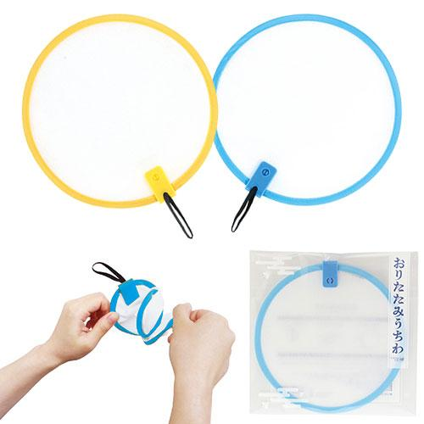
【提案書】
おりたたみうちわ
コンパクトに畳めるため持ち歩くことができ、名入れプリントも可能なためノベルティ用としてもとっても便利なうちわです。貰う側からも喜ばれますので是非ご活用ください。
特徴
納期
納期スペース
仕様
カラー展開 : ブルー・イエロー（色指定不可）
素材 : 不織布・スチール・ポリプロピレン
サイズ : 使用時：Φ200mm・収納時：Φ85ｍｍ
包装 : ポリ袋入
お見積
お見積りスペース

